Slide 1
VMAS`ы
УрФУ им. Б. Н. Ельцина, 2024
Система, позволяющая автоматизировать процесс нахождения млекопитающих по фото с БПЛА

Slide 2

Проблематика
Может потратить несколько часов на анализ видео с дрона
Поиск проходит вручную
Учет популяции млекопитающих требует больших временных затрат на обработку и анализ фотографий исследователями-зоологами
Зоолог Екатерина

Slide 3
УрФУ им. Б. Н. Ельцина, 2024
АКТУАЛЬНОСТЬ
Построена на статистике из сети интернет

Slide 4
АКТУАЛЬНОСТЬ
15403
УМЕНЬШЕНИЕ БИОРАЗНООБРАЗИЯ
14234
12630
Число вымирающих видов
11212
9618
За последние 17 лет список вымирающих видов животных увеличился почти в 2 раза
7851
2007
2010
2013
2016
2019
2020

Slide 5
АКТУАЛЬНОСТЬ
147
РОСТ ЧИСЛА ДАННЫХ О ЖИВОТНЫХ
120
97
Данные, зеттабайт
79
64
С каждым годом количество данных для анализа увеличивается
41
2019
2020
2021
2022
2023
2024

Slide 6
АКТУАЛЬНОСТЬ
Анализ снимков происходит
вручную
Необходимо анализировать каждое фото вручную на наличие на ней животных
Работа может занимать несколько дней
Так же анализ видео с дрона может использоваться в хозействе для подсчета скота

Slide 7
УрФУ им. Б. Н. Ельцина, 2024
ЦЕЛЕВАЯ АУДИТОРИЯ
На примере зоолога Олега

Slide 8
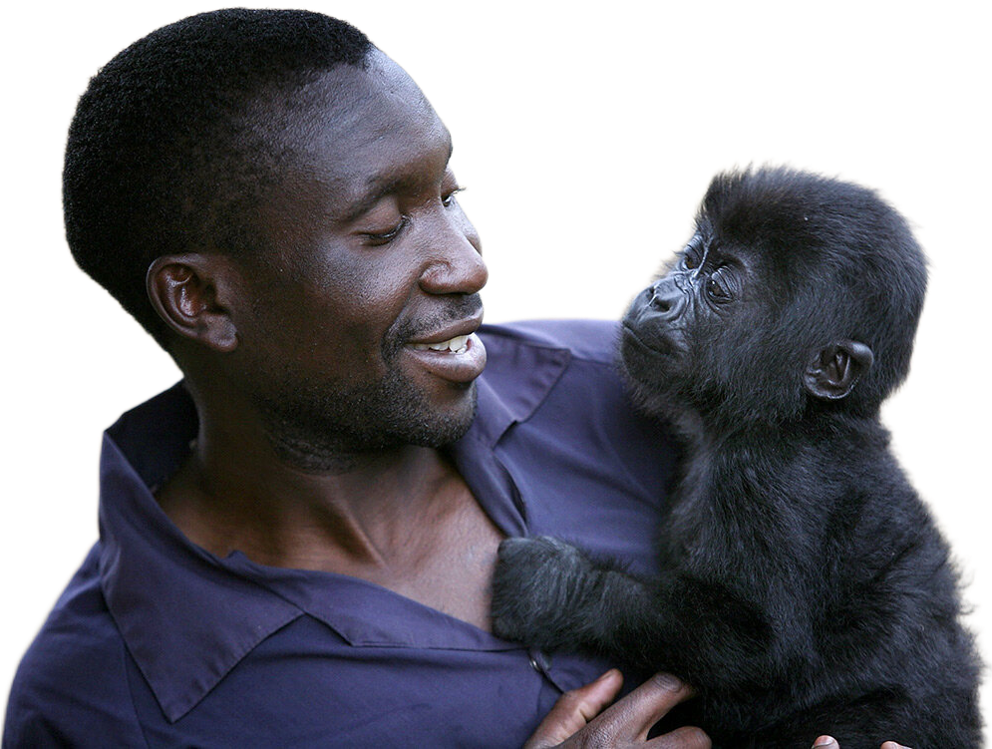
УрФУ им. Б. Н. Ельцина, 2024
ЦЕЛЕВАЯ АУДИТОРИЯ
Олег
Высшее образование
23 года
Интересуется экологией и технологиями
Работает в заповеднике/на ферме
Статистика
По России
10 000 Зоологов
55% женщин
45% мужчин

Slide 9
ЦЕЛЕВАЯ АУДИТОРИЯ
Исследовательские институты (45%)
Государственные учреждения (25%)
Образовательные учреждения(15%)
Частные компании (15%)
Статистика
Статистика
По России
По России
10 000 Зоологов
22-55
лет
55% женщин
45% мужчин

Slide 10
АУДИТОРИЯ, НА КОТОРУЮ НАЦЕЛЕН ПРОЕКТ
ВЫСШЕЕ ОБРАЗОВАНИЕ
22-55 ЛЕТ
ЗООЛОГИ
ИНТЕРЕСУЮТСЯ ЭКОЛОГИЕЙ И ТЕХНОЛОГИЯМИ

Slide 11
УрФУ им. Б. Н. Ельцина, 2024
КОНКУРЕНТНЫЙ АНАЛИЗ
На основе рынка подобных решений

Slide 12



КОНКУРЕНТНЫЙ АНАЛИЗ
Наши преимущества
Обработка большого количества файлов одновременно
Исключение человеческого фактора
Дальность обнаружения
Акцент на крупных животных
Преимущество | Seek | EcoAssist | Вручную | VSPA
Скорость обработки | 5 сек | 5 сек | Несколько часов | 5 сек
Специализация | Растения и не крупные животные | Птицы | Все типы | Крупные животные
Максимальное расстояние распознавания | 20м | 5м | - | 200м
Возможность обработки нескольких файлов разом
Возможность обработки фото с дрона
Возможность распознавания птиц/растений

Slide 13
УрФУ им. Б. Н. Ельцина, 2024
ПРЕДЛОЖЕННОЕ РЕШЕНИЕ
Как мы решаем существующую проблему?

Slide 14


ПРЕДЛОЖЕННОЕ РЕШЕНИЕ
Вирутальный AI помощник зоолога в анализе фото и видео на предмет наличия на них животных

Slide 15
ПРЕДЛОЖЕННОЕ РЕШЕНИЕ
Зоологу/фермеру необходимо обработать 100Гб медиа материалов о животных с дрона
БЫЛО
СТАЛО
Ученые открывают видео
Анализ производится вручную
Большую часть времени животные на видео отсутсвуют
Есть риск упустить животное
Специалист загружает фото/видео на наш сайт
Получает результат через 20 сек

Slide 16
ПРЕДЛОЖЕННОЕ РЕШЕНИЕ

Slide 17

УрФУ им. Б. Н. Ельцина, 2024
Связь между сайтом и сервером
API
ТЕХНОЛОГИИ
Что мы использовали при создании?

Slide 18
ТЕХНОЛОГИИ
Связь между сайтом и сервером
API
FAST API

Slide 19
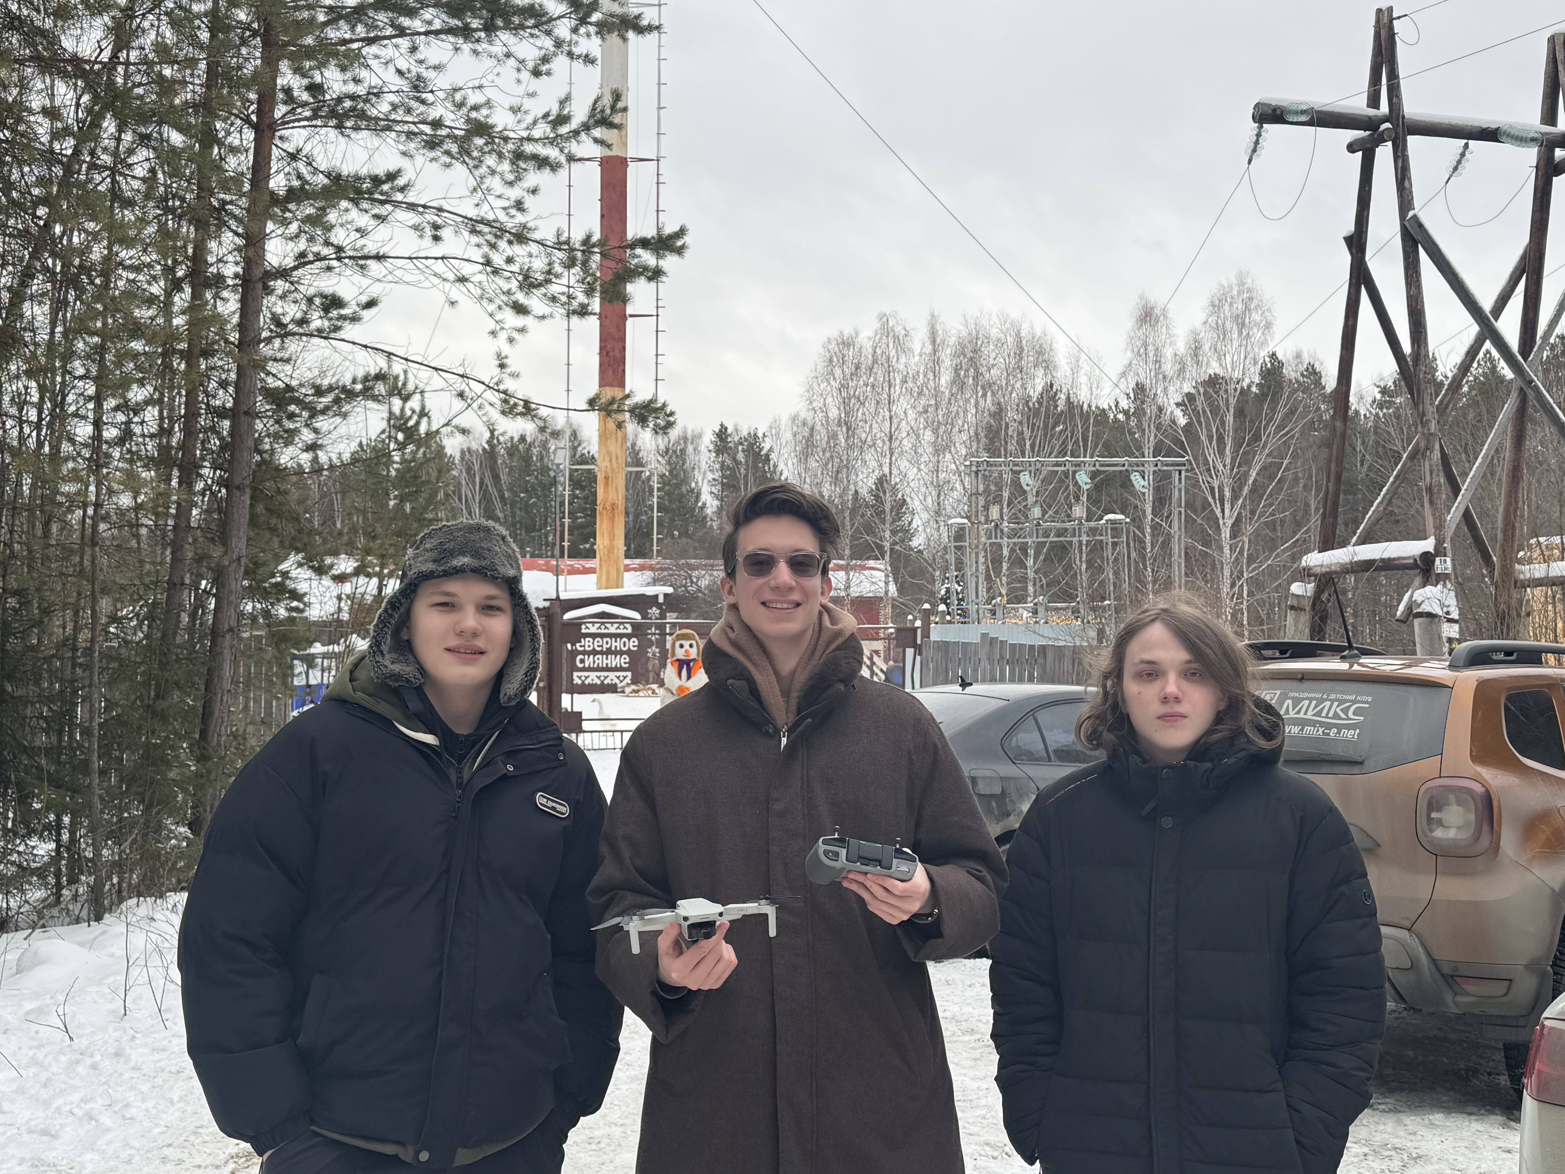
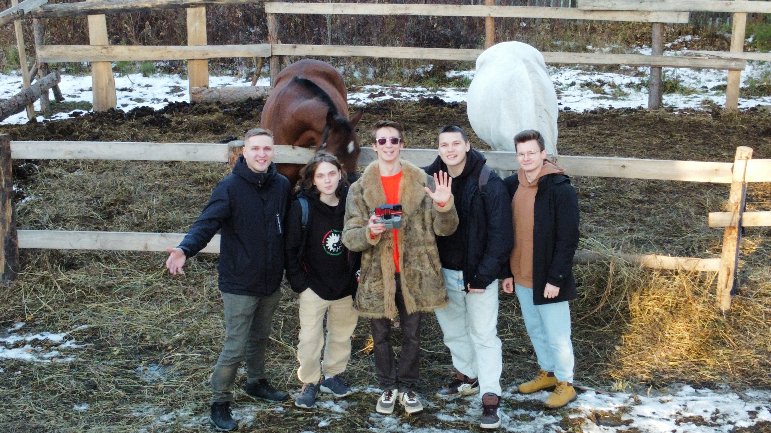
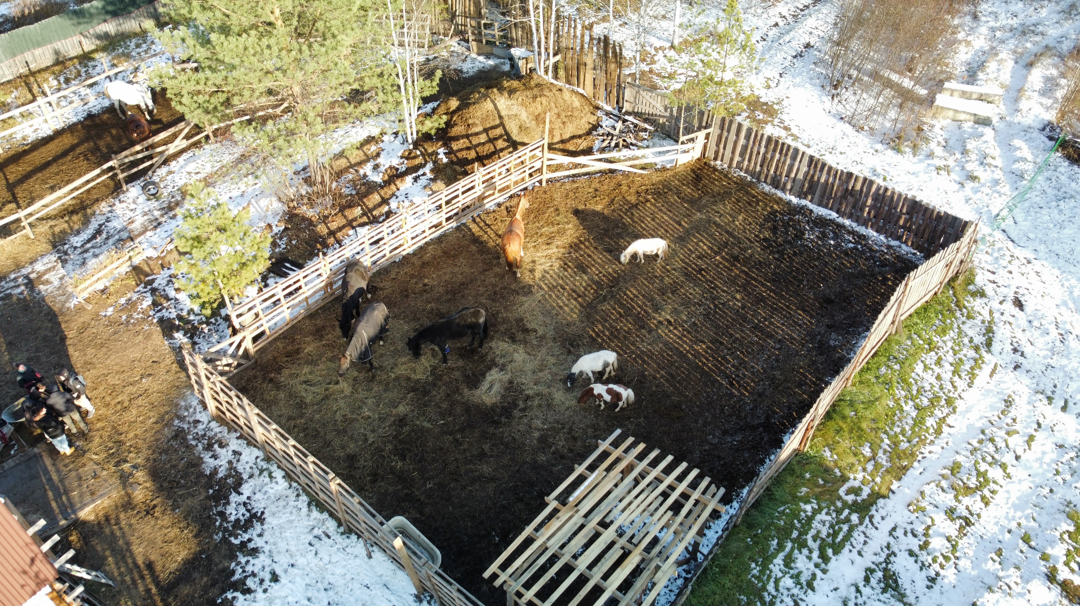
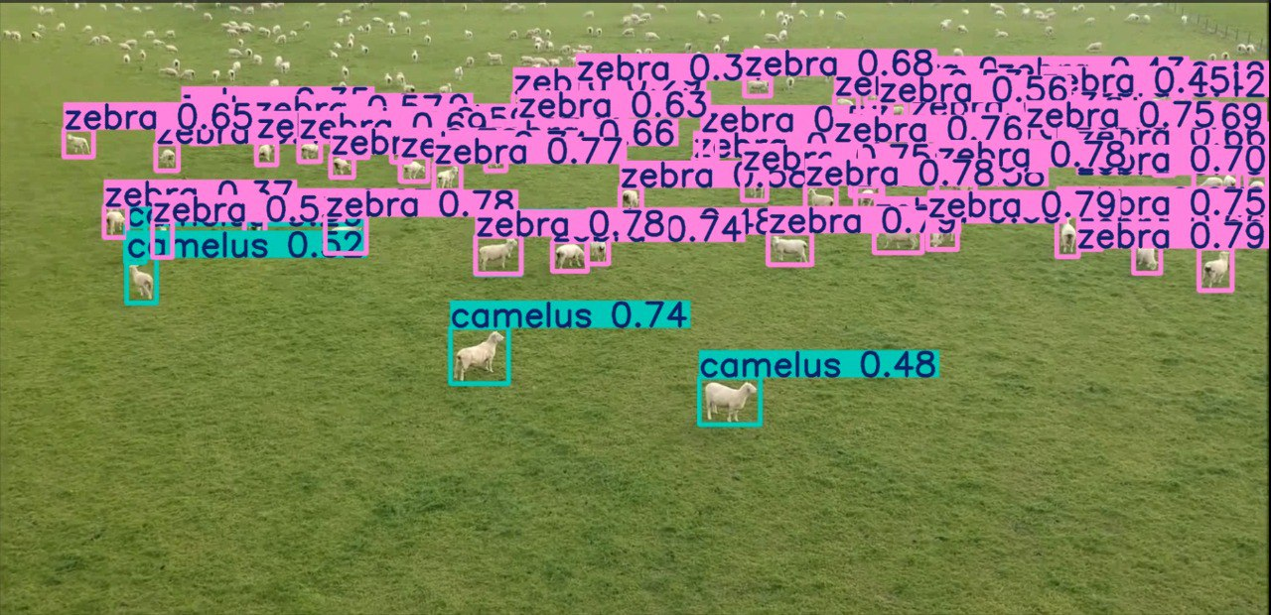
ТЕХНОЛОГИИ
ДАТАСЕТ
”Северное сияние”
Олени
Около 500 фотографий
”Конный клуб Форвард”
Лошади
Крупнорогатый скот
Около 1000 фотографий
Датасеты из открытых источников
Крупные млекопитающие
Разные точки планеты
Около 15000 фотографий

Slide 20
YOLO
ТЕХНОЛОГИИ
you / only / look / once
Какие параметры получили?
mAp 50-95
F1 score
0.7
0.8
mAp 50
0.9

Slide 21

ТЕХНОЛОГИИ
Изолированность и воспроизводимость
Портативность
Масштабируемость
Управление зависимостями

Slide 22
УрФУ им. Б. Н. Ельцина, 2024
КОМАНДА
Для вас старались…

Slide 23
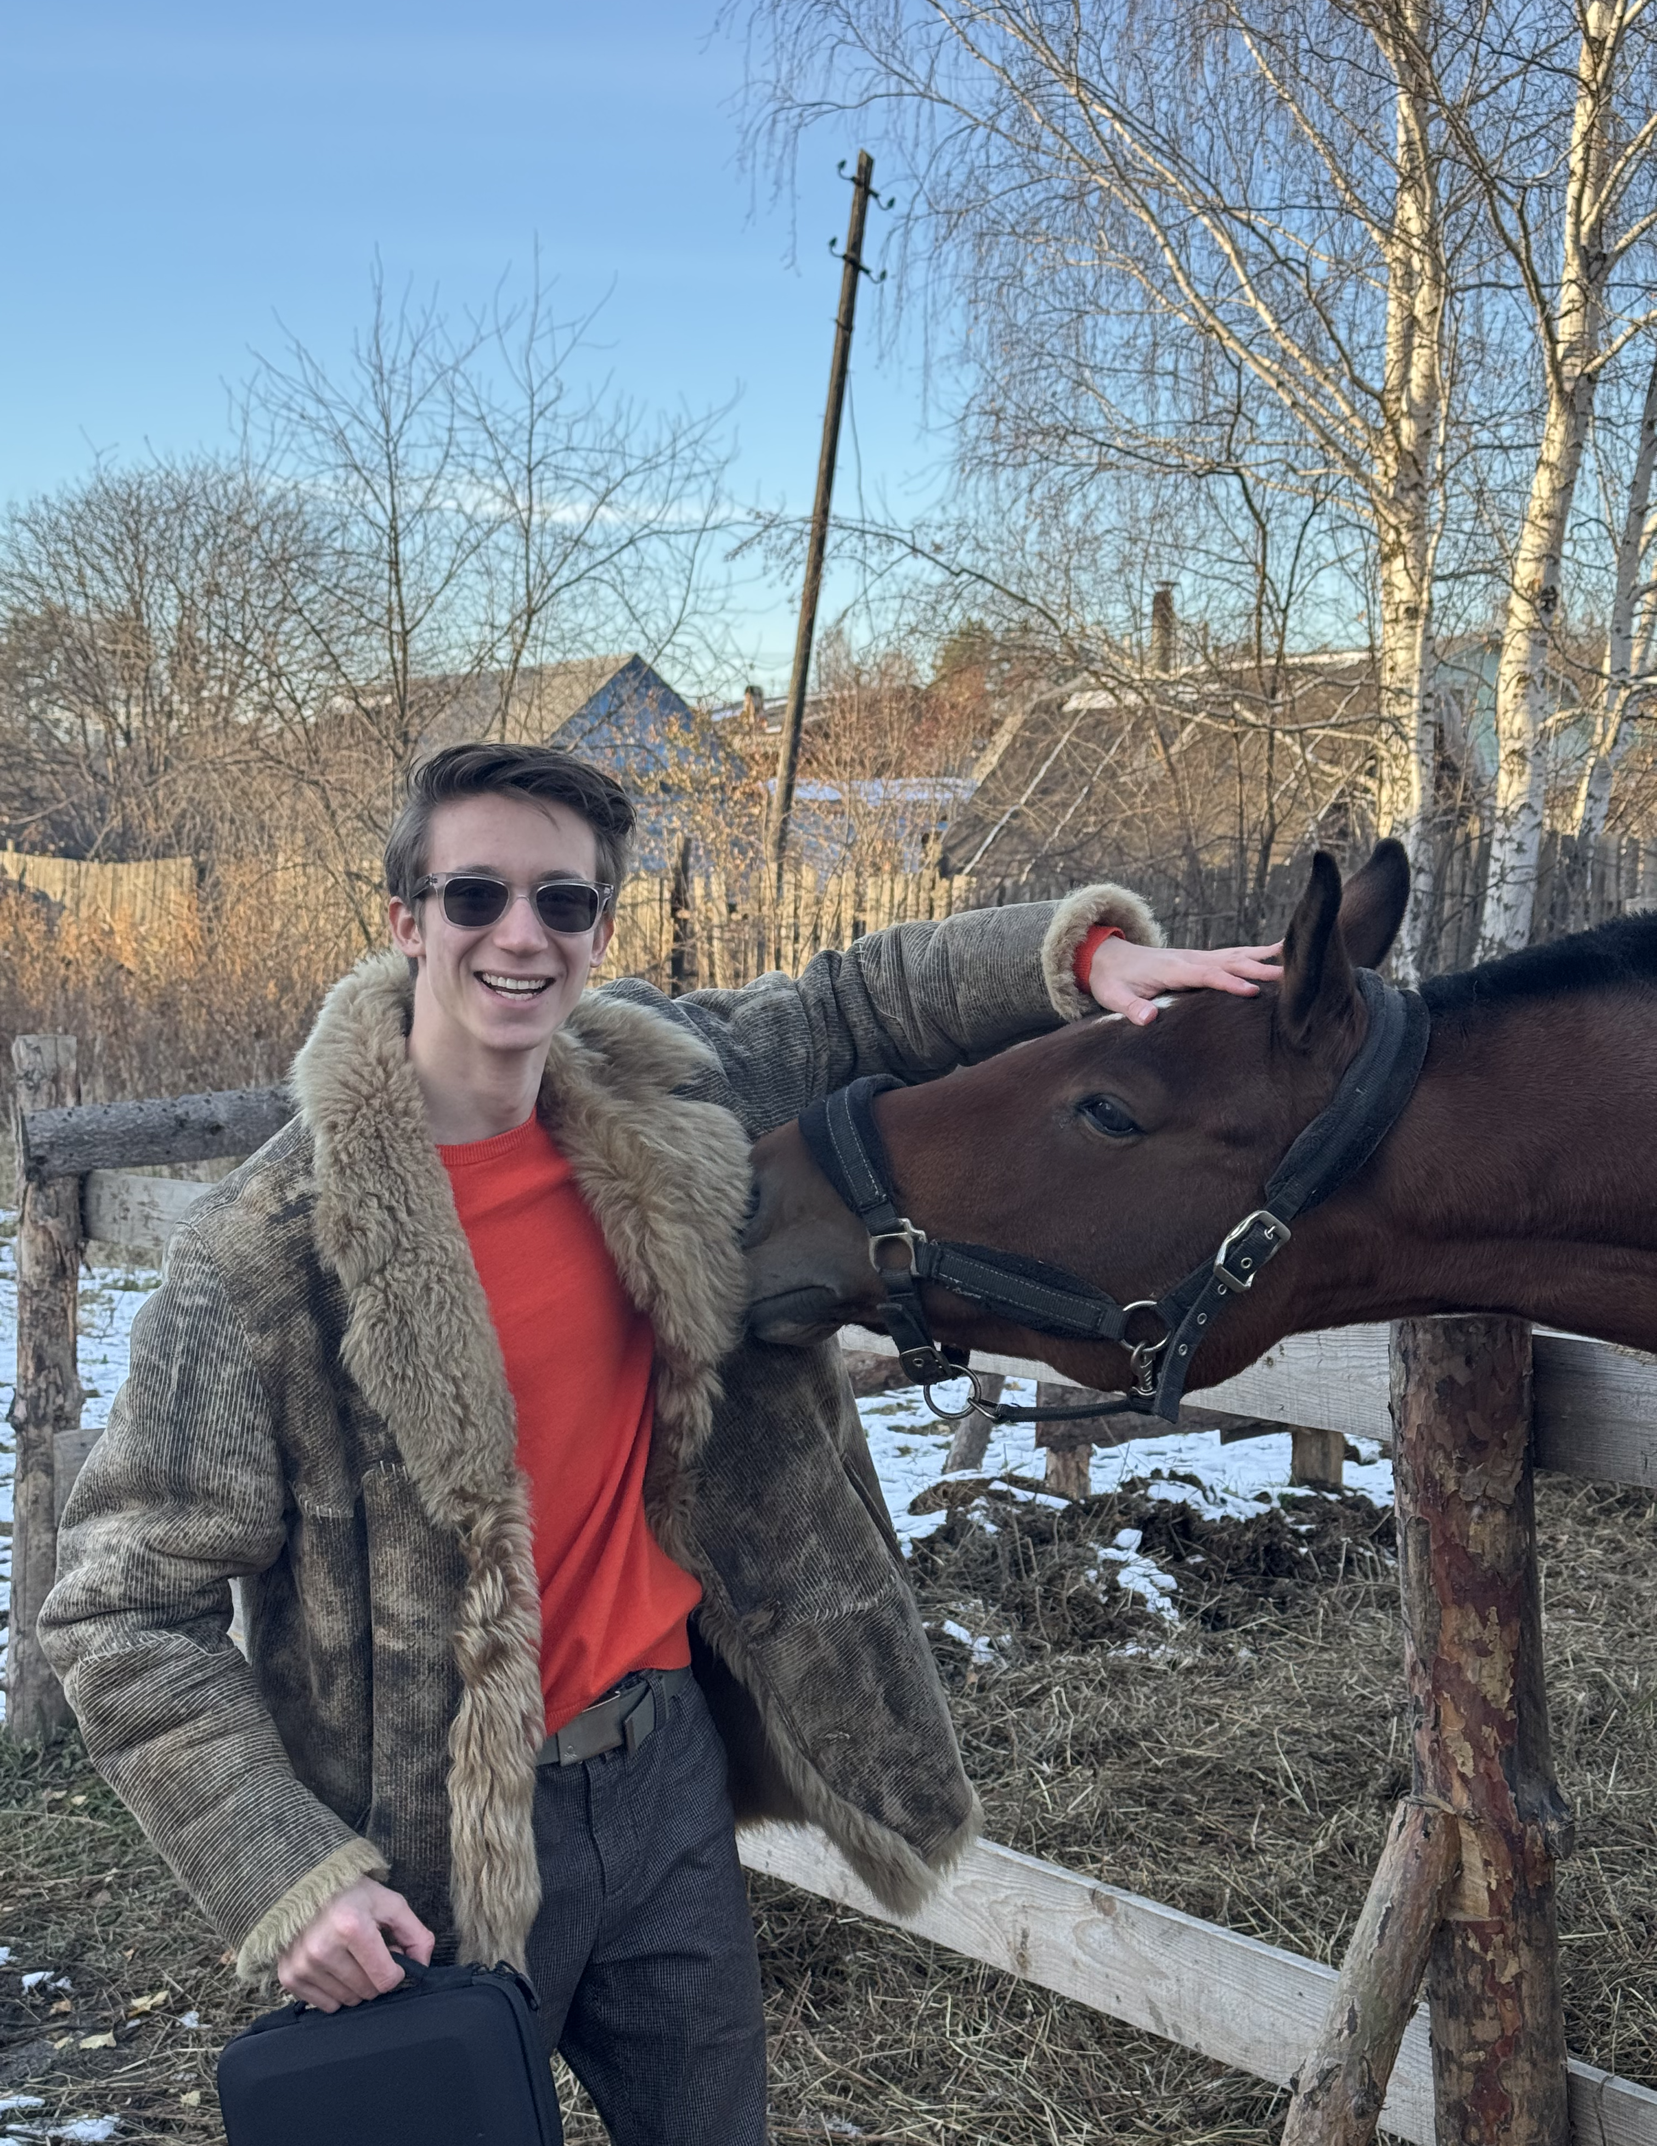



КОМАНДА
Землянский Семён
Product-manager
Разработка сайта
Оператор дрона
Аналитика

Slide 24
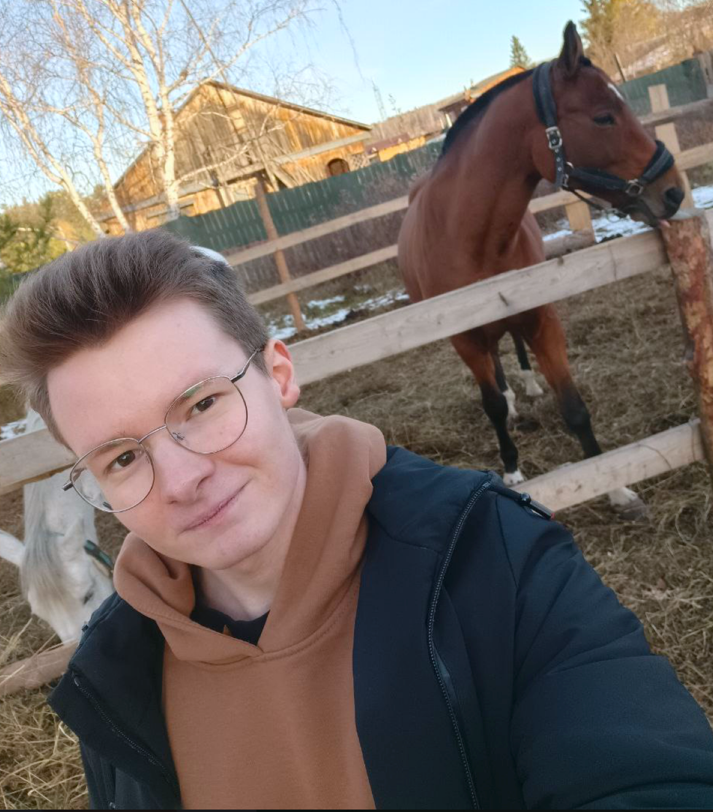
КОМАНДА
Лаврентьев Максим
ML-разработчик
Разметка данных
Обучение нейронных сетей

Slide 25
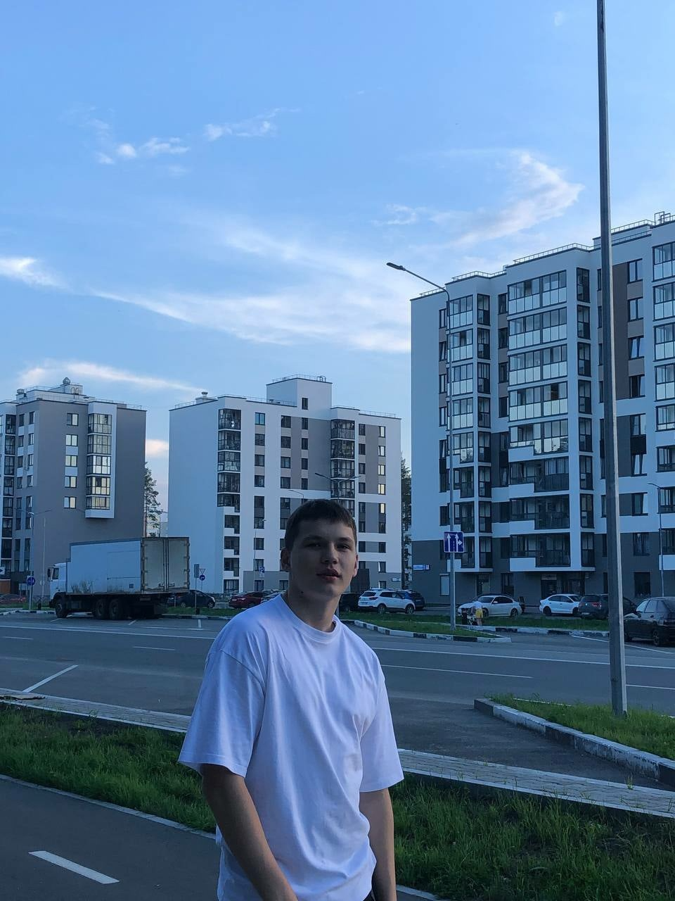
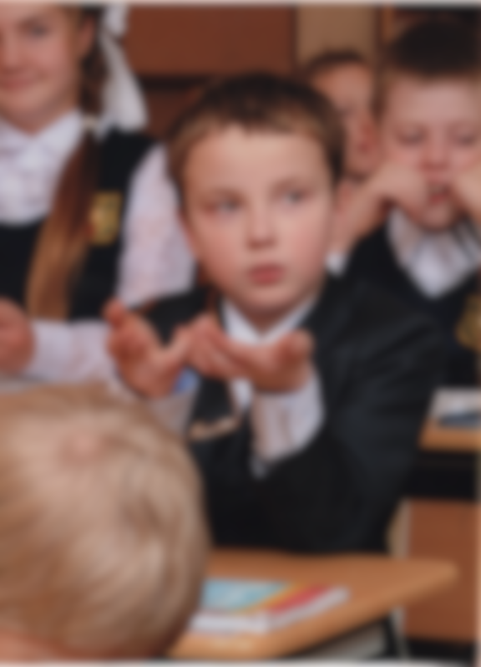
КОМАНДА
Маслов Андрей
Backend-разработчик
Создание API интерфейса
Создание БД
Деплой

Slide 26
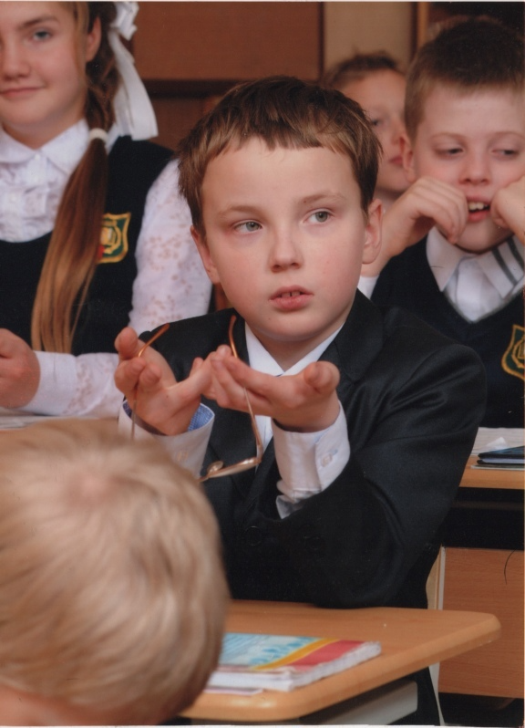
КОМАНДА
Глазырин Владислав
ML-инженер
Выбор параметров ML-модели
Выбор предобученной модели

Slide 27
VMAS`ы
УрФУ им. Б. Н. Ельцина, 2024
Система, позволяющая автоматизировать процесс нахождения млекопитающих по фото с БПЛА

